Slide 1

SERIE 2
ESTADOS DE LA MATERIA Y CAMBIOS DE ESTADOS
CBC QUÍMICA
Cátedra Bruno – Di Risio

Slide 2
¿Qué estudia la QUÍMICA?
Es la disciplina que estudia la composición(naturaleza), las propiedades y las transformaciones de la materia.
¿A qué llamamos MATERIA?
Cualquier ente material (o «cosa») que ocupa un lugar en el espacio (tiene volumen) y tiene masa.
En otras palabras, todo lo que nos rodea es de naturaleza material: una silla, un auto, un árbol, el aire.
Una porción limitada de materia se denomina CUERPO

Slide 3
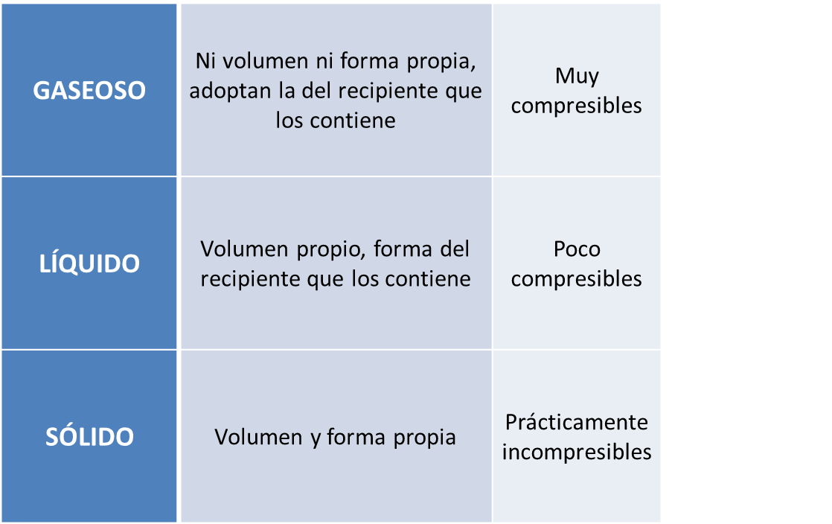
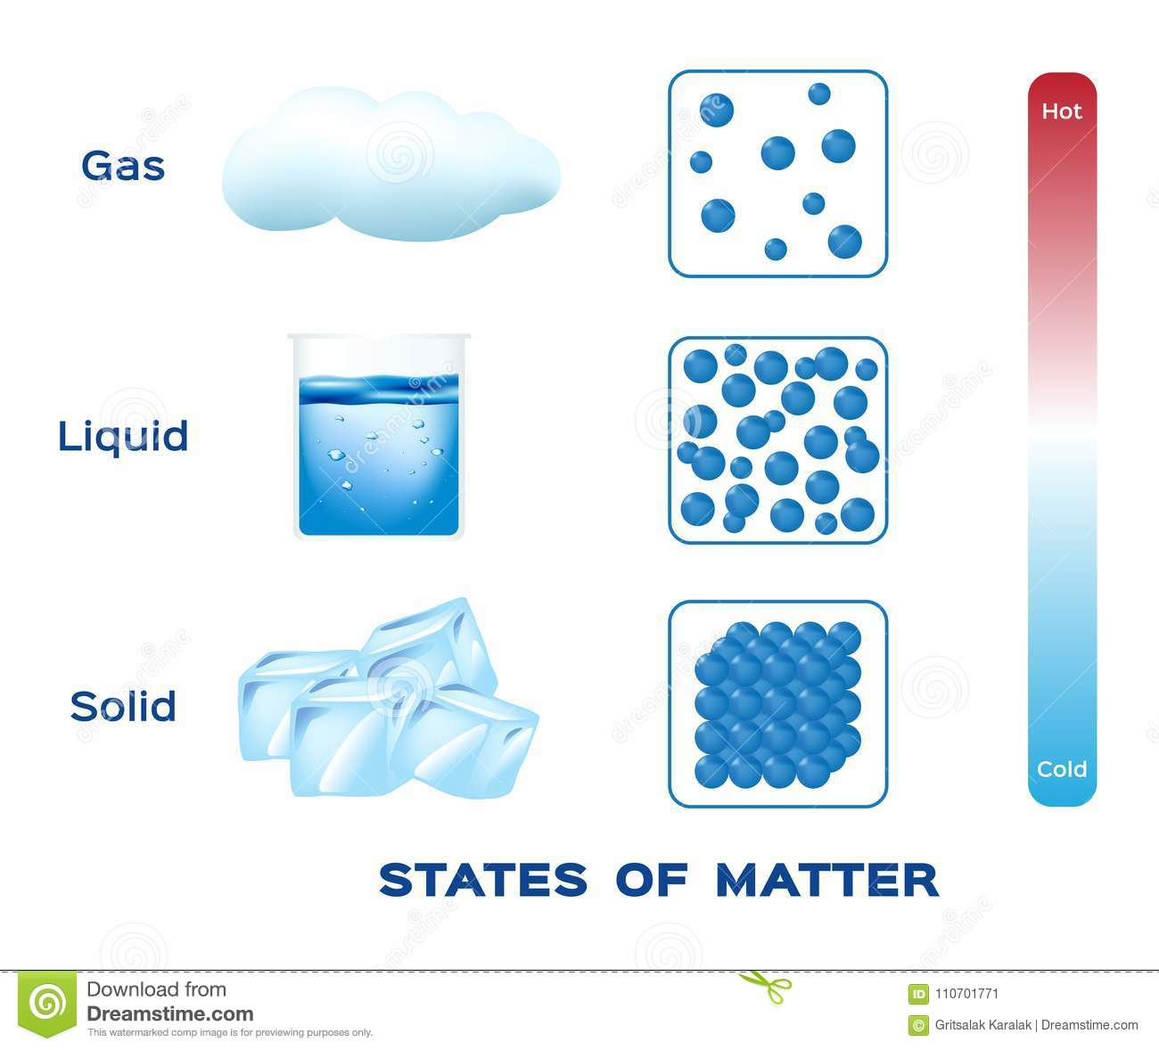
¿Cómo se presenta la materia en la naturaleza?
La materia se presenta en tres* estados físicos diferentes denominados “ESTADOS DE AGREGACIÓN”: SÓLIDO, LÍQUIDO y GASEOSO.
*Bajo condiciones específicas la materia puede presentarse en otros estados como por ejemplo, el plasma…
¿Qué características tienen estos estados de agregación?

Slide 4
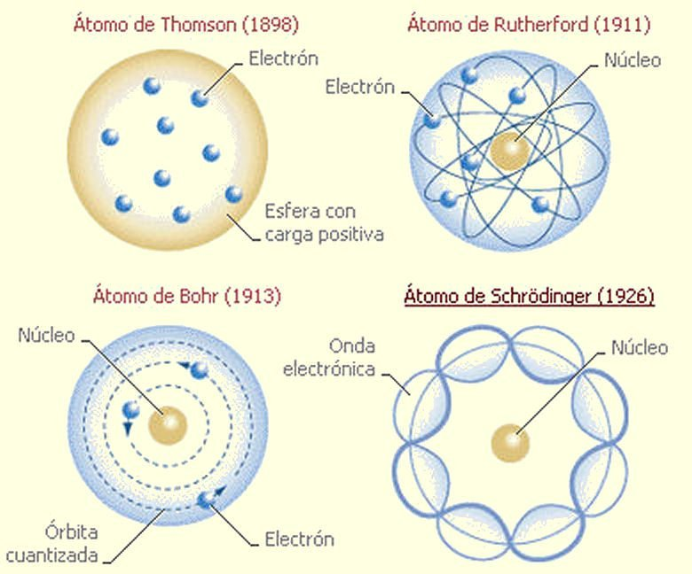
¿Cómo entendemos el mundo de la QUÍMICA?
A través de un MODELO CIENTÍFICO
REPRESENTACIÓN abstracta, conceptual, gráfica, física de fenómenos, sistemas o procesos con el objetivo de analizar, describir, explicar, simular, predecir, etc.
REALIDAD
≠
MODELO
Distintos MODELES CIENTÍFICOS para representar un átomo… NO son reales (nadie vio un átomo), son representaciones..

Slide 5
¿Cómo explicamos la naturaleza de los estados de agregación?
Para poder explicar la naturaleza del estado sólido, líquido y gaseoso hay que analizar el comportamiento de las partículas que constituyen la materia.
Para eso utilizamos como modelo científico, la
TEORÍA CINÉTICA DE LA MATERIA

Slide 6
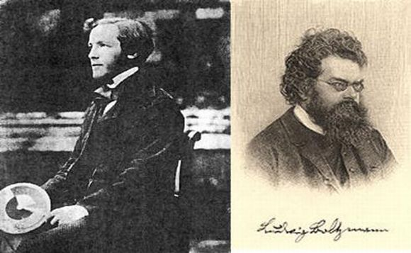
TEORÍA CINÉTICA DE LA MATERIA
A finales del siglo XIX, los físicos L.E. Botlzmann y J.C. Maxwell, de forma independiente, postularon que:
Las partículas que constituyen la materia se encuentran en movimiento, es decir, poseen energía cinética (Ec).
La energía cinética es mayor cuanto mayor es la temperatura, por lo tanto a mayor temperatura las partículas se mueven a mayor velocidad (Ec=½m.v²).
Entre las partículas que constituyen la materia existen fuerzas de atracción. A medida que las partículas se acercan aumentan las fuerzas de atracción.

Slide 7
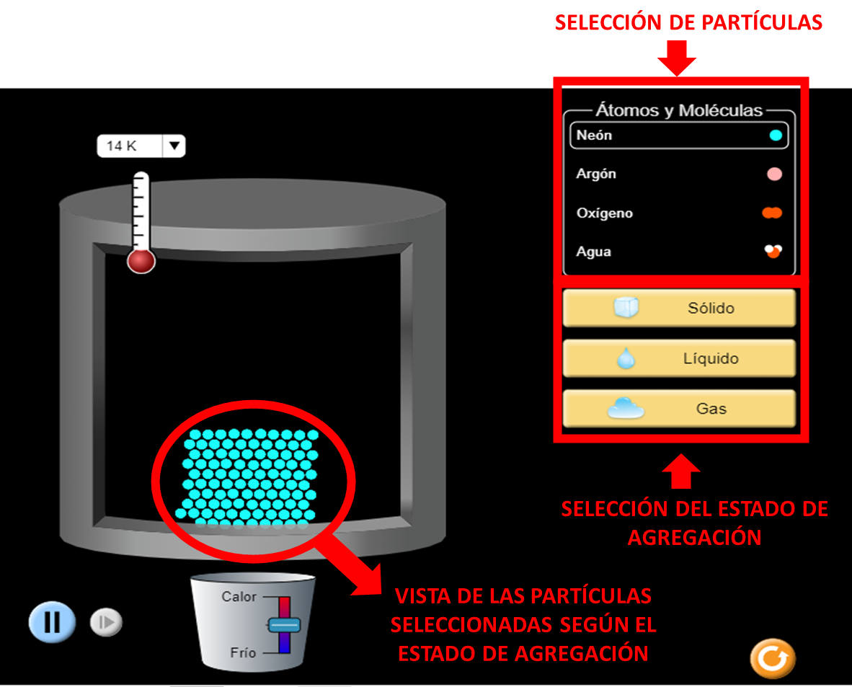
ACTIVIDAD 1: ESTADOS DE AGREGACIÓN DE LA MATERIA
Para esta actividad vamos a utilizar una simulación interactiva gratuita de la Universidad de Colorado. Se puede acceder desde el siguiente link: https://phet.colorado.edu/sims/html/states-of-matter-basics/latest/states-of-matter-basics_es.html
Para cada opción de partícula: a) átomo (Neón y Argón) ó b) molécula (Oxígeno ó Agua) selecciona los posibles estados de la materia (Sólido, Líquido ó Gas) y observa las características que adoptan las partículas (átomos ó moléculas) para cada estado de agregación.
Luego compara los estados de agregación según:
La distancia (cerca/lejos) entre las partículas.
El orden (regular/irregular) de las partículas.
La disposición en el espacio en cuanto a la forma.
El movimiento de las partículas.
3) ¿Cómo piensas se puede explicar los estados de agregación si tenemos en cuenta los postulados de la Teoría Cinética de la Materia?
Nota: en esta simulación los átomos están representados como esferas de colores (celeste, rosa, rojo y blanco). Las moléculas están formadas por átomos por eso están representadas por más de una esfera.

Slide 8
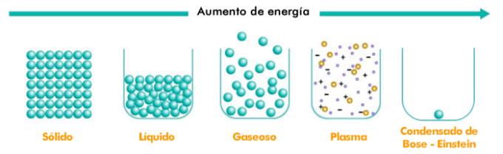
¿Cómo explicamos los ESTADOS DE AGREGACIÓN DE LA MATERIA si tenemos en cuenta los postulados de la TEORÍA CINÉTICA de la MATERIA?
ESTADO DE AGREGACIÓN | EXPLICACIÓN según TEORÍA CINÉTICA de la MATERIA | REPRESENTACIÓN (MODELO)
SÓLIDO | Las partículas se mantienen unidas en una distribución organizada con escasa libertad de movimiento. La atracción entre las partículas es muy intensa de modo tal que su energía cinética no es suficiente para que se deslicen.
LÍQUIDO | Las partículas están muy cercanas pero no se mantienen en posición tan rígida y se pueden mover con respecto a las otras. Las partículas se atraen con menor intensidad que en los sólidos pero esta atracción es suficiente como para que estén cerca una de las otras.
GASEOSO | Las partículas están muy alejadas unas de otras (las distancias que las separa son grandes en comparación con el tamaño de las partículas). Las partículas no se atraen entre si. Tienen gran libertad de movimiento ocupando todo el espacio disponible.

Slide 9

PARA FIJAR CONCEPTOS…
EJERCICIO 1
¿Cuál/es de las siguientes afirmaciones son correctas? Para las incorrectas escribe cuál sería la afirmación correcta.
“Un sólido cristalino puro puede ser representado como partículas muy cercanas ordenadas de forma irregular”.
“En un líquido las partículas tienen cierta movilidad dándole la característica de fluidez”.
“En un gas las fuerzas de atracción entre las partículas son muy intensas”.
“En los sólidos las fuerzas de atracción entre las partículas son más intensas que en los líquidos”
“En los gases las partículas están muy separadas entre sí y se mueven libremente por el espacio”
“Los sólidos tienen forma y volumen propio; no así los líquidos”.

Slide 10
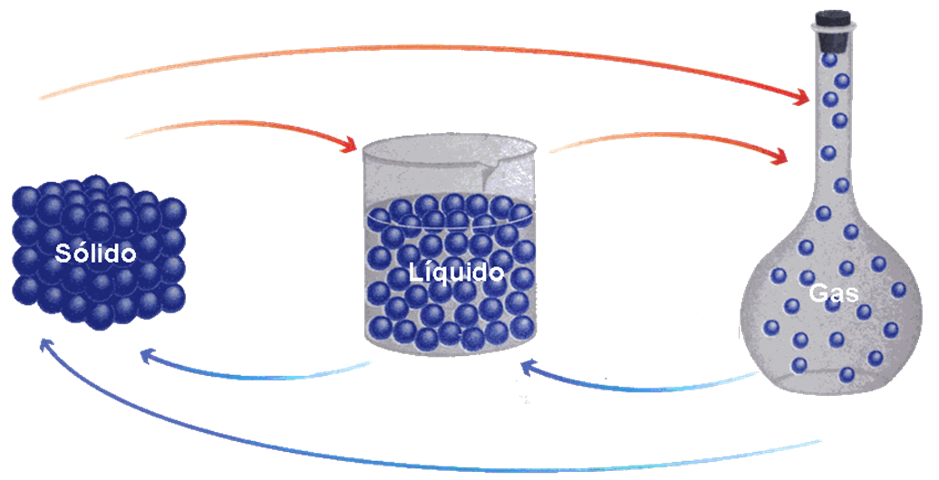
CAMBIOS DE ESTADO DE LA MATERIA
La materia puede pasar de un estado a otro mediante PROCESOS FÍSICOS al absorber o liberar calor.
En este tipo de transformaciones NO hay modificación en la identidad de la materia.

Slide 11
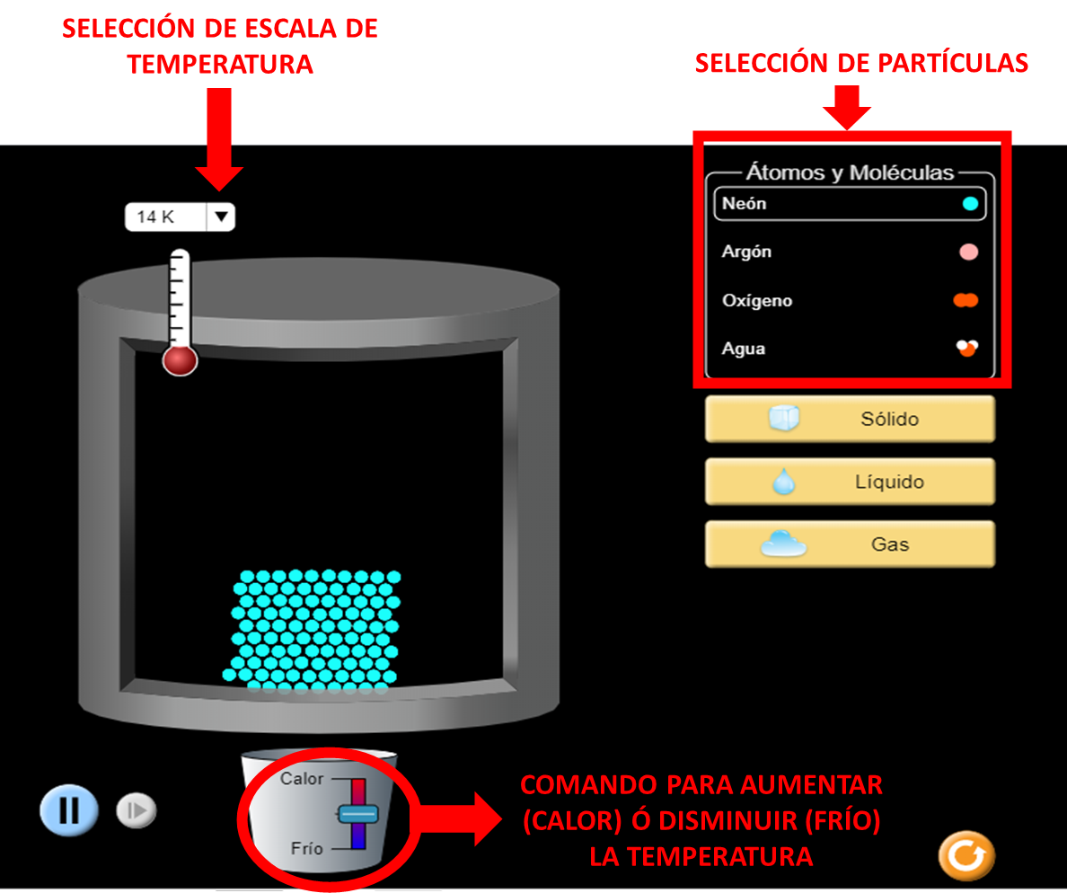
ACTIVIDAD 2: CAMBIOS DE ESTADO DE LA MATERIA
Para esta actividad vamos a utilizar nuevamente la simulación de la Universidad de Colorado. Se puede acceder desde el siguiente link: https://phet.colorado.edu/sims/html/states-of-matter-basics/latest/states-of-matter-basics_es.html
Selecciona la opción de partícula: AGUA.
Selecciona la escala de temperatura: grados centígrados (°C).
Con el comando de calor/frío lleva a la temperatura a un valor de -40°C. ¿En qué estado se encuentra el agua a esta temperatura?
Presiona hacia arriba el comando de calor y lleva la temperatura hasta 50°C; mientras observa qué ocurre con las partículas a medida que aumenta la temperatura. ¿Hay algún cambio en el movimiento de las partículas? ¿Cómo explicarías este fenómeno teniendo en cuenta los postulados de la Teoría Cinética de la Materia?
Presiona nuevamente hacia arriba el comando de calor y lleva la temperatura hasta 140°C; observa qué ocurre con las partículas a medida que sigue aumentando la temperatura. ¿Hay algún cambio en el movimiento de las partículas? ¿Cómo explicarías este fenómeno teniendo en cuenta los postulados de la Teoría Cinética de la Materia?
Repite la experiencia disminuyendo la temperatura. ¿Qué ocurre con el movimiento de las partículas?

Slide 12
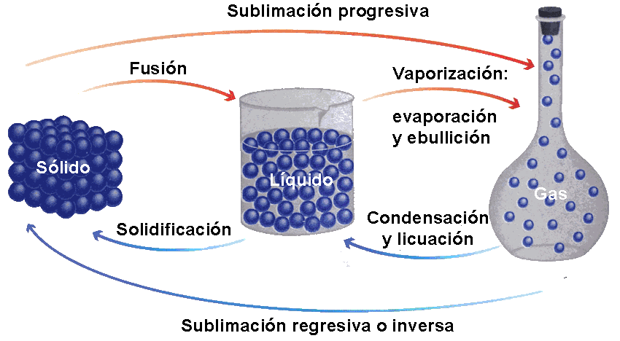
CAMBIOS DE ESTADO DE LA MATERIA
La materia puede pasar de un estado a otro mediante PROCESOS FÍSICOS al absorber o liberar calor.
Volatilización
Sublimación
- Temperatura +

Slide 13
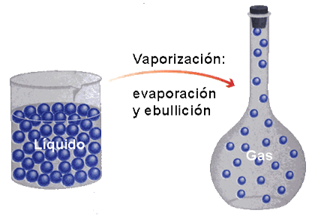
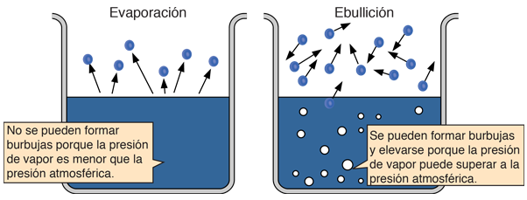

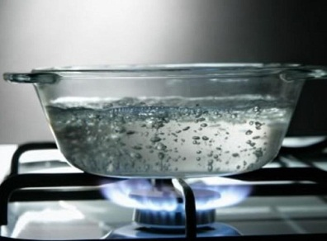

¿Cuál es la DIFERENCIA entre
EVAPORACIÓN y EBULLICIÓN?
EVAPORACIÓN
EBULLICIÓN
Se produce en toda la masa líquida a una temperatura denominada «Punto de Ebullición» que depende de la sustancia y de la presión
Se produce desde la “superficie” y puede ocurrir a cualquier temperatura

Slide 14
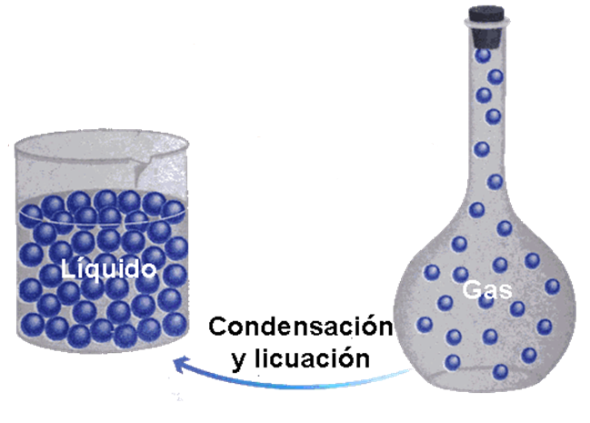
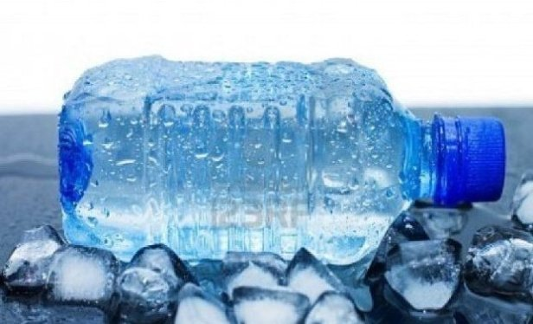

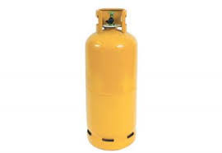
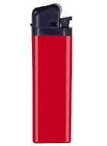
¿Cuál es la DIFERENCIA entre
CONDENSACIÓN y LICUACIÓN?
CONDENSACIÓN
LICUACIÓN
Ocurre cuando el cambio de estado de GASEOSO a LÍQUIDO se debe a una disminución de temperatura.
Ocurre cuando el cambio de estado de GASEOSO a LÍQUIDO se debe a un aumento de presión.

Slide 15
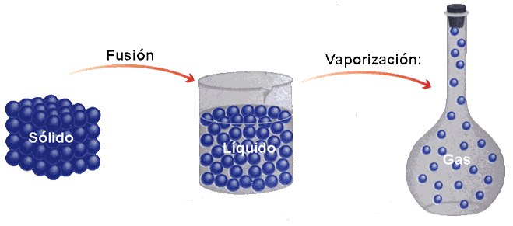

¿Qué es la TEMPERATURA de cambio de estado?
Es la temperatura a la cual se produce el cambio de estado y es constante durante el cambio de estado . Depende de la sustancia y de la presión.
PUNTO DE FUSIÓN
Es la temperatura a la cual un sólido se transforma en un líquido a una presión determinada
Depende de la sustancia y de la presión
PUNTO DE EBULLICIÓN
Es la temperatura a la cual un líquido se transforma en un gas a una presión determinada
Depende de la sustancia y de la presión
Cuando el cambio de estado ocurre a una presión igual a 1 atmósfera, se denomina «Punto de Fusión NORMAL» o «Punto de Ebullición NORMAL».

Slide 16

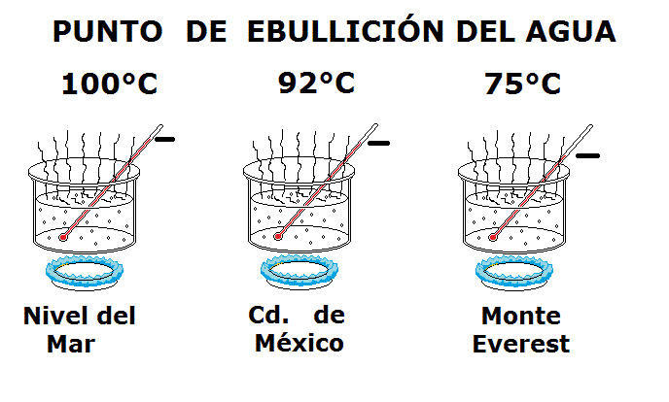
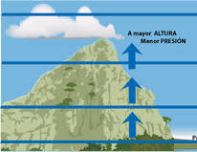
Variación del punto de ebullición del agua con la presión
¿A qué se deben estas diferencias?

Slide 17
UN POCO DE EJERCICIOS…
EJERCICIO 1
El etanol, conocido como alcohol etílico, es una sustancia que a 1 atm ebulle a 78,4 °C y funde a -114°C. ¿A cuál/es temperatura/s se encontrará el etanol en estado sólido a 1 atm?
-80°C b) 80°C c) -130°C d) -100°C e) ninguna es correcta
¿CÓMO LO RESOLVEMOS?
Primero debemos identificar los datos que nos brinda el problema:
DATO 1: “a 1 atm ebulle a 78,4 °C“ → el etanol tiene un punto de ebullición de 78,4°C, es decir, la temperatura a la cual pasa de líquido a gaseoso.
DATO 2: “a 1 atm funde a -114 °C“ → el etanol tiene un punto de fusión de -114°C, es decir, la temperatura a la cual pasa de sólido a líquido.
Segundo, nos conviene ubicar en una recta numérica los datos de las temperaturas y los estados de agregación:
SÓLIDO
LÍQUIDO
GASEOSO
-114°C
78,4°C

Slide 18
Tercero, ubicamos las temperaturas de las respuesta posibles:
a) -80°C b) 80°C c) -130°C d) -100°C e) ninguna es correcta
SÓLIDO
LÍQUIDO
GASEOSO
-114°C
78,4°C
-130°C
-100°C
80°C
-80°C
Cuarto, nos fijamos en qué estado se encuentra el etanol a cada temperatura:
-80°C: el etanol se encuentra en estado LÍQUIDO
80°C: el etanol se encuentra en estado GASEOSO
-130°C: el etanol se encuentra en estado SÓLIDO
-100°C: el etanol se encuentra en estado LÍQUIDO
Finalmente, nos concentramos en la pregunta del problema: ¿A cuál/es temperatura/s se encontrará el etanol en estado sólido a 1 atm?
Como vemos en las respuestas analizadas anteriormente, la respuesta correcta es la c), temperatura a la cual el etanol se encuentra en estado sólido.

Slide 19
EJERCICIO 2
Los siguientes esquemas representan a nivel submicroscópico partículas de amoníaco al estado sólido, líquido y gaseoso. Completar los esquemas y los nombres faltantes.
EJERCICIO 3
El punto de fusión del mercurio y el plomo son: -39°C y 327°C, respectivamente y los de ebullición son: 357°C y 1750°C respectivamente.
1) Indicar el estado de agregación de cada metal a:
-100°C
2000°C
340°C
2) ¿A cuál rango de temperaturas ambos serán líquidos?
3) Elige una temperatura a la cual el mercurio esté líquido y el plomo sólido?
EJERCICIO 4
El dióxido de carbono tiene un punto de sublimación normal de -79°C. ¿Qué afirmación/es es/son correcta/s?
El punto de sublimación es la temperatura a la cual la sustancia pasa de estado sólido a gaseoso sin pasar por el estado líquido.
A -85°C el dióxido de carbono se encuentra en estado gaseoso.
A 100°C el dióxido de carbono se encuentra en estado gaseoso.
A 2 atm el punto de sublimación del dióxido de carbono es -79°C.
……………
VAPORIZACIÓN
SOLIDIFICACIÓN
………..…
amoníaco
…………
amoníaco
líquido
amoníaco
…………

Slide 20
Bibliografía
QUÍMICA BÁSICA. Di Risio, C; Roverano, M ;Vazquez, I. 6° ed mejorada. Ciudad Autónoma de Buenos Aires: CCC Editorial Educando, 2018. CAPÍTULO 1 – PAGINAS 18-25.
QUÍMICA. Chang, R, 10º edición. Traducido de la décima edición de: chemistry, by Raymond Chang, copyright © 2010 by The McGraw-Hill companies, inc. all rights reserved. ISBN: 978-007-351109-2.
CAPÍTULO 1.
Phet Interactive Simulations. University of Colorado. https://phet.colorado.edu/es/simulations/category/chemistry
Algunas imágenes fueron obtenidas de diversas páginas web.

Slide 21
RESPUESTAS
EJERCICIO 1
INCORRECTA. “Un sólido cristalino puro puede ser representado como partículas muy cercanas ordenadas de forma regular”.
CORRECTA
INCORRECTA. “En un gas las fuerzas de atracción entre las partículas son prácticamente nulas”.
CORRECTA
CORRECTA
INCORRECTA. “Los sólidos tienen forma y volumen propio; los líquidos poseen volumen propio pero adquieren la forma del recipiente que los contiene.”.
EJERCICIO 2
EJERCICIO 3
1) a) Ambos sólidos
b) Ambos gaseosos
c) Ambos líquidos.
2) Entre 327°C y 357°C.
3) Varias respuestas. Cualquiera entre -39°C y 327°C.
EJERCICIO 4
INCORRECTA. El punto de sublimación es la temperatura a la cual la sustancia pasa de estado gaseoso a sólido sin pasar por el estado líquido
INCORRECTA. A -85°C el dióxido de carbono se encuentra en estado sólido.
CORRECTA
INCORRECTA. El punto de sublimación depende de la sustancia y la presión. Si a 1 atm es -79°C, a 2 atm será otro valor.
FUSIÓN
VAPORIZACIÓN
SOLIDIFICACIÓN
CONDENSACIÓN
amoníaco
SÓLIDO
amoníaco
líquido
amoníaco
GASEOSO

